Slide 1
Исследование творчества акутагавы рюноскэ методами компьютерной лингвистики

Slide 2
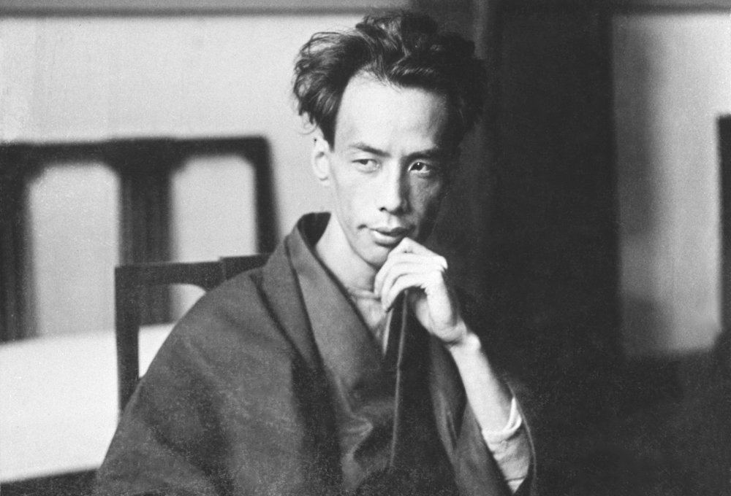
Акутагава Рюноскэ 1892 - 1927

Slide 3
Этапы исследования:
Создание корпуса
Подготовка корпуса
Исследование текстов

Slide 4
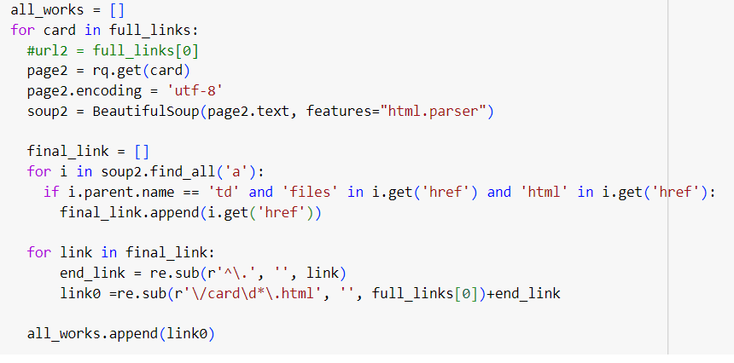
Создание корпуса
379 произведений
Для 125 произведений известен год написания

Slide 5
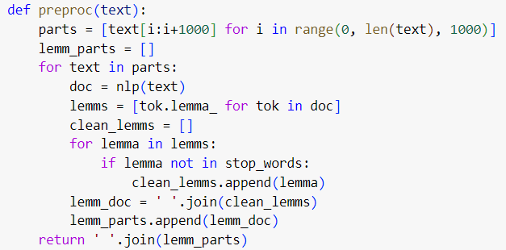
Подготовка корпуса
Удаление стоп-слов
Удаление знаков пунктуации
Лемматизация

Slide 6
Исследование текстов
Кластеризация
1.1. К-средних
1.2. DBSCAN
1.3. Иерархическая кластеризация
2. Выделение топиков (Latent Dirichlet Allocation)
3. Классификация произведений по годам написания
3.1. Наивный Байес
3.2. Логистическая регрессия

Slide 7
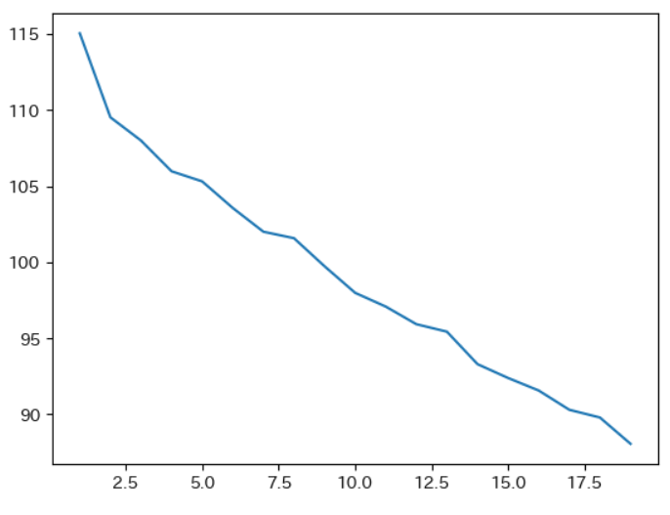
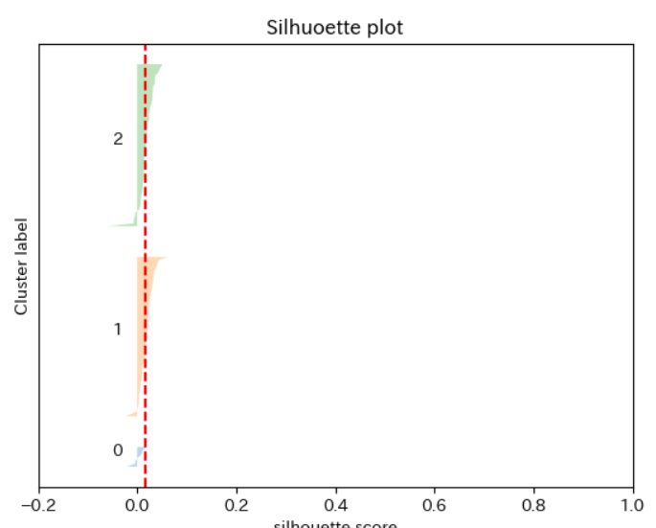
Оптимальное количество кластеров, к-средних
Метод локтя
Коэффициент силуэта

Slide 8
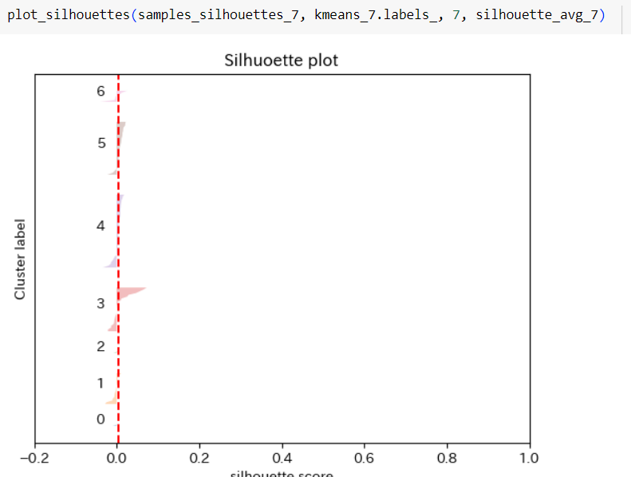
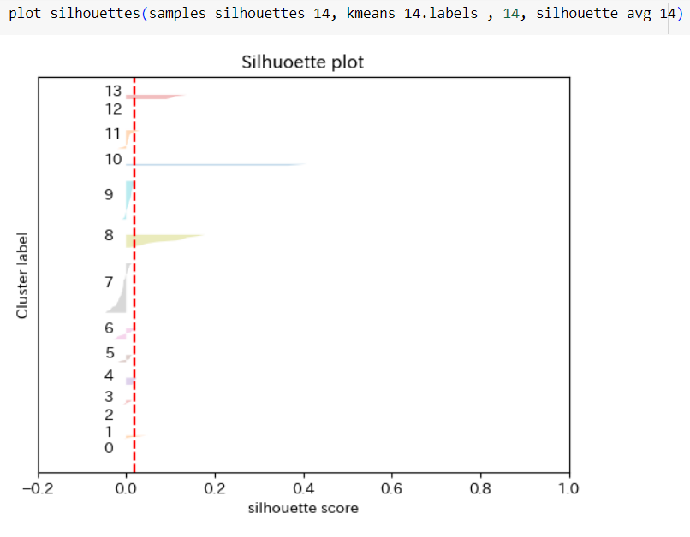
7 кластеров
14 кластеров

Slide 9
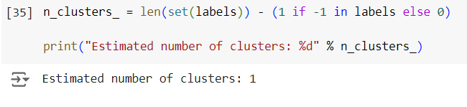
DBSCAN
(Density-based spatial clustering of applications with noise)

Slide 10
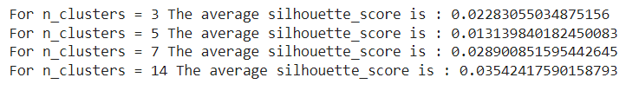
Иерархическая кластеризация

Slide 11
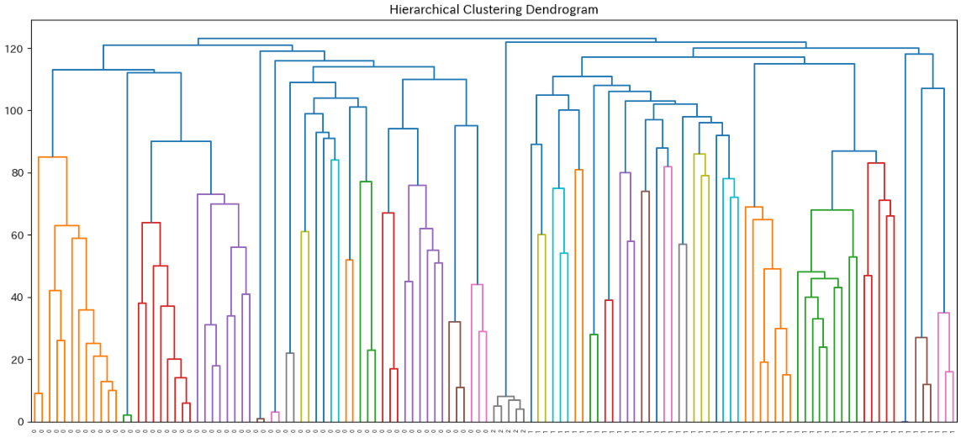
Выделим 3 кластера

Slide 12
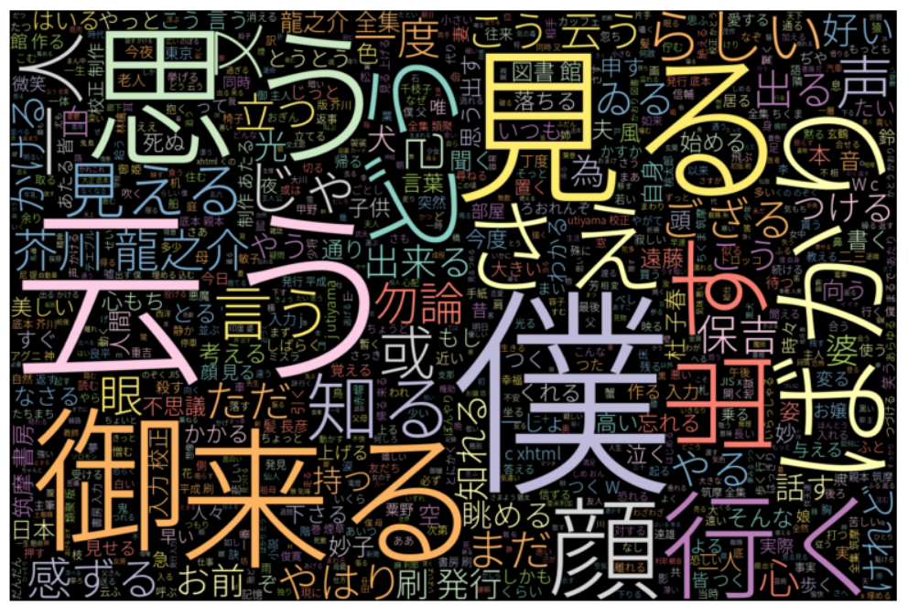
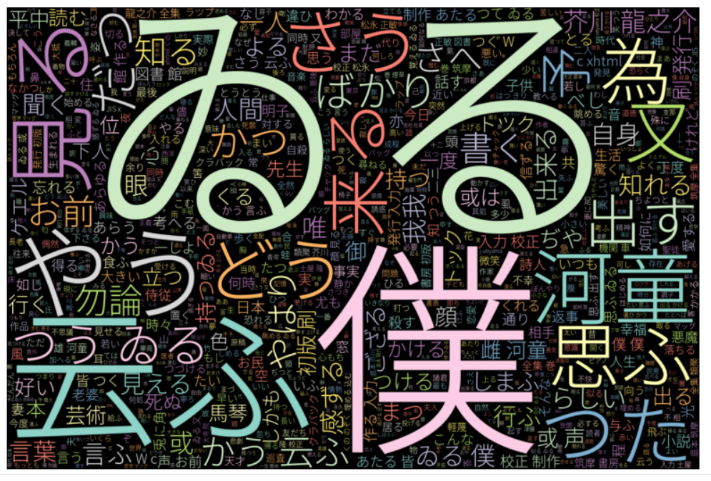
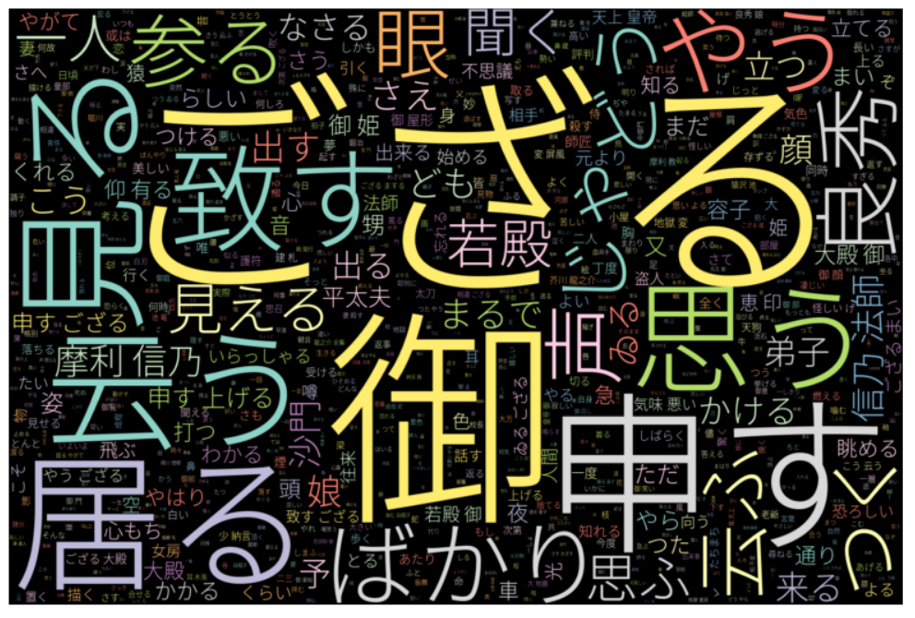
№1
№0
№2

Slide 13
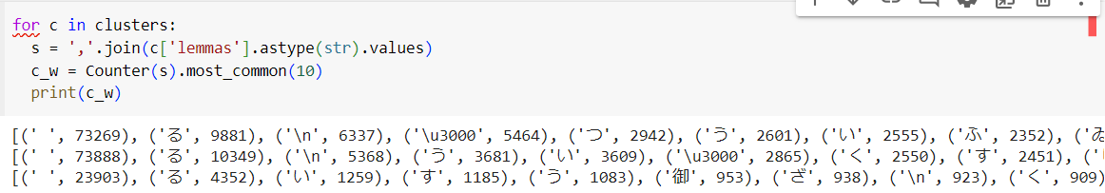
3 кластера: частотные слова

Slide 14
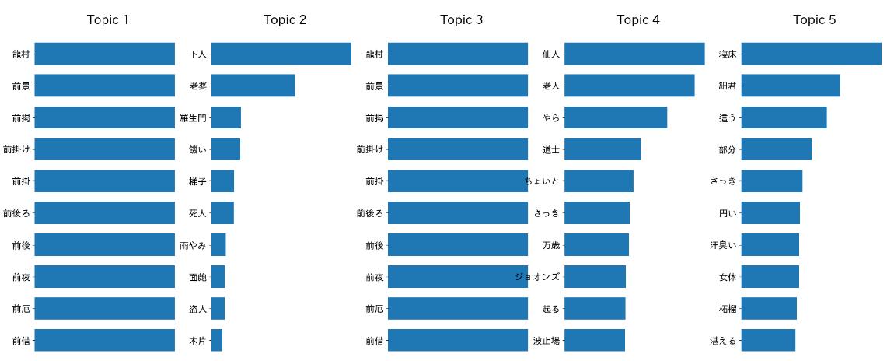
Тематическое моделирование

Slide 15
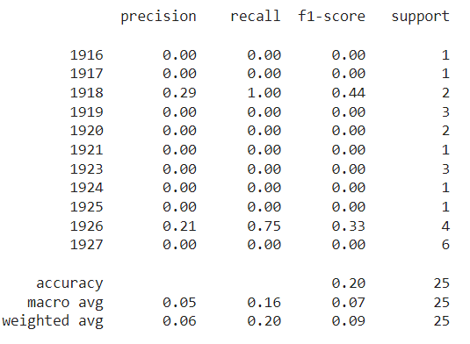
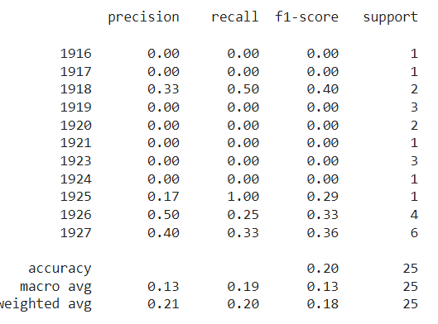
Классификация по годам
Наивный Байес
Логистическая регрессия

Slide 16
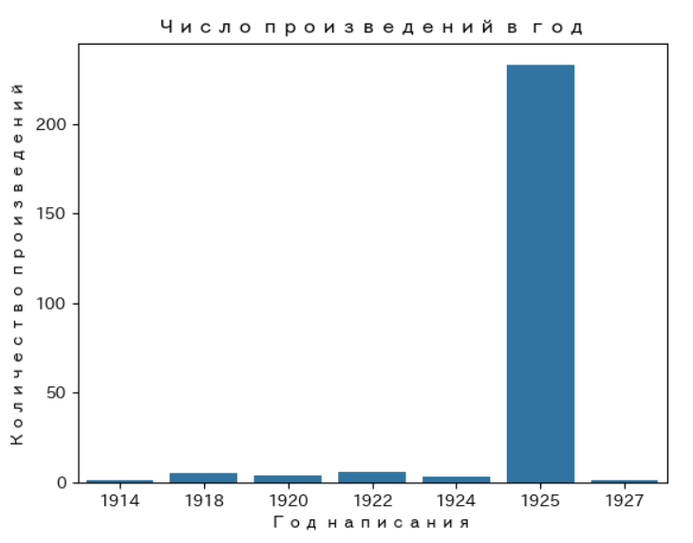
Предсказание для 254 произведений

Slide 17
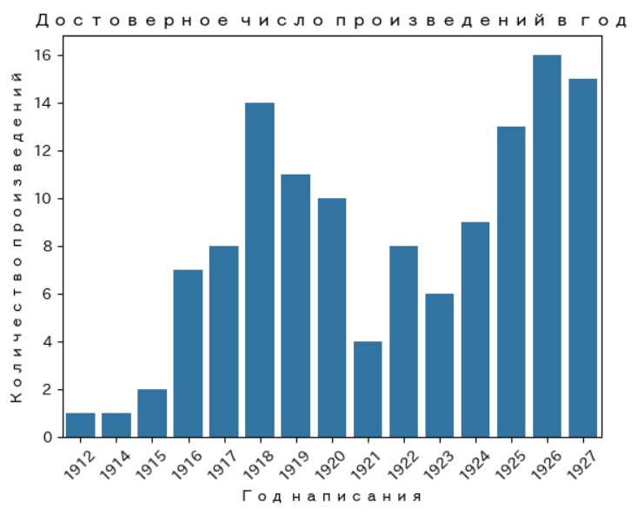
Достоверное распределение

Slide 18
СПАСИБО ЗА ВНИМАНИЕ!

